Slide 1

GCP 좌민주, 윤상호, 이승연, 나정원
Project 1: To-Do List

Slide 2

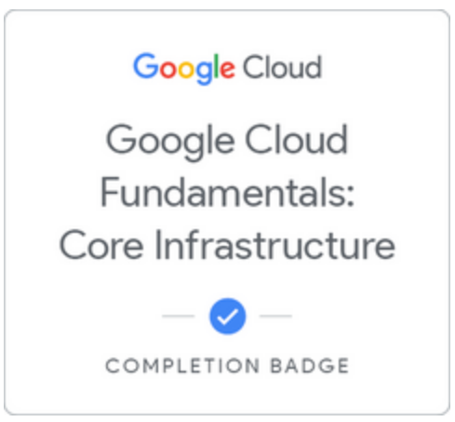
Google Cloud Skills Boost
- Google Cloud Fundamental

Slide 3
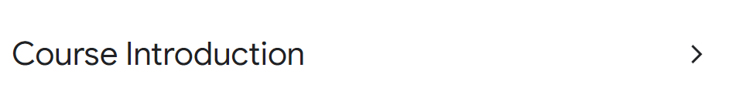


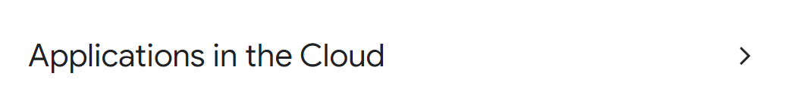


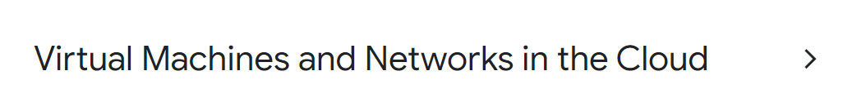
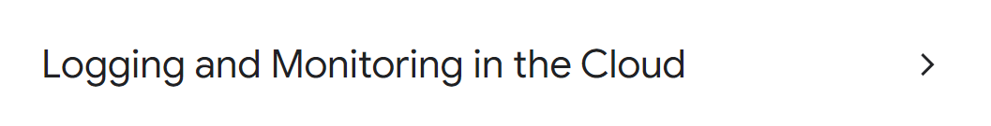
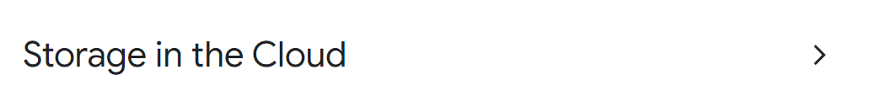


Slide 4
🤔

Slide 5
✅
📝

Slide 6
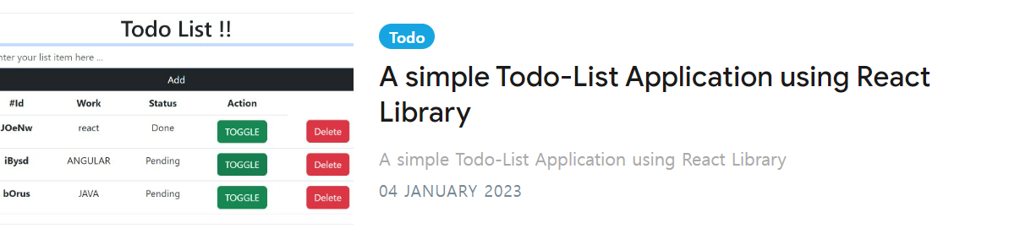
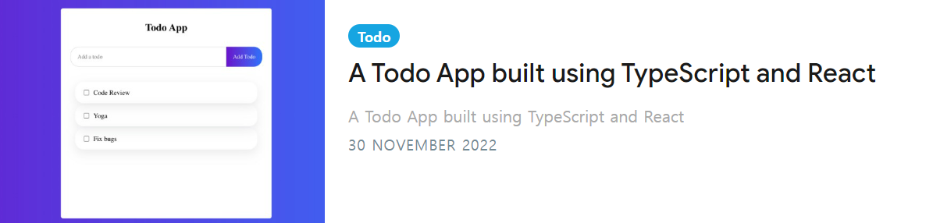
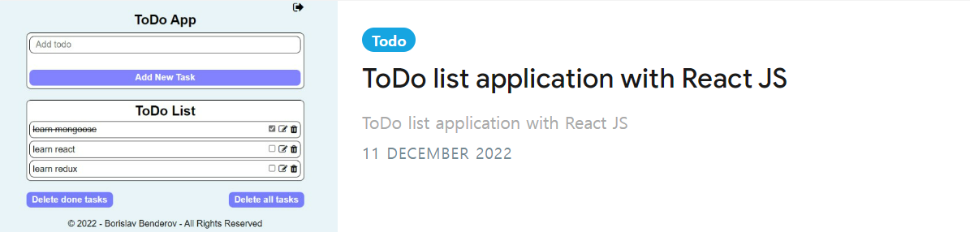
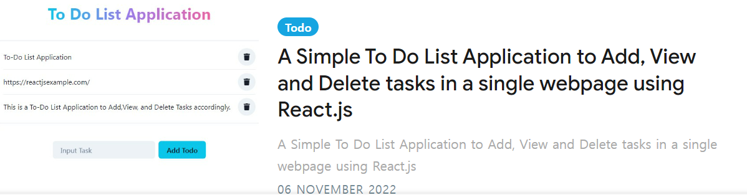
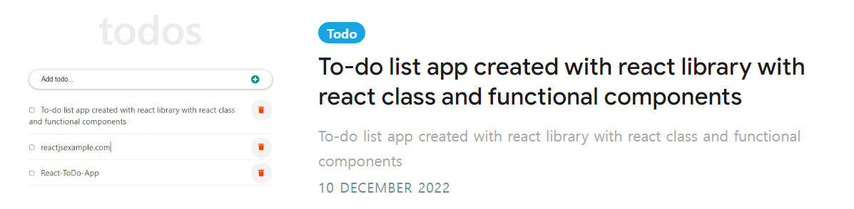

Slide 7
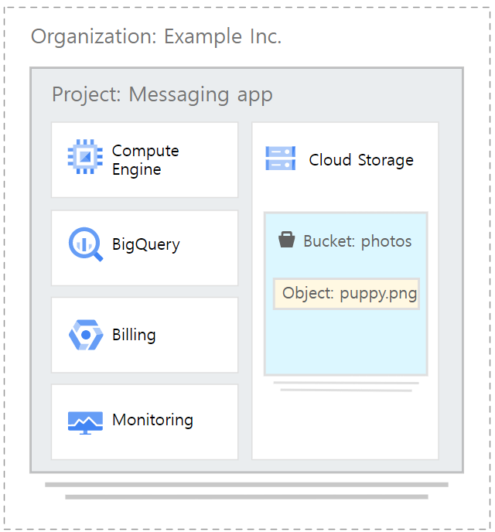
Organization: 유저 계정에 해당
Project: 자체 Cloud Storage API 세트가 있는 곳
Bucket: Object(파일)가 저장되는 곳

Slide 8
CRUD

